Slide 1
As línguas têm história?
Professora Doutora Mariana Fagundes de Oliveira Lacerda
Professora Titular da Área de Linguística/Departamento de Letras e Artes/UEFS

Slide 2
Sim, as línguas têm história!

Slide 3
A mudança pertence à essência da língua, a qual se conforma às necessidades expressivas do falante, que mudam de acordo com as mudanças nas relações sociais, na comunicação e na interação verbais.
A gente muda com o tempo! Também as línguas mudam com o tempo!

Slide 4
Existe uma ciência que se dedica ao estudo das línguas. Chama-se Linguística. E, no campo da Linguística, há pesquisadores que se dedicam à história das línguas, buscam descrever e explicar as mudanças que elas sofrem. Esses pesquisadores fazem Linguística Histórica.

Slide 5
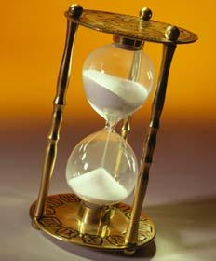
A Linguística histórica
“A linguística histórica ocupa-se fundamentalmente com as transformações da língua no tempo; e os lingüistas que nela trabalham procuram surpreender, apresentar e compreender essas transformações, orientando-se, na execução dessas tarefas, por diferentes sistemas teóricos.” (FARACO, 2005, p. 91)

Slide 6
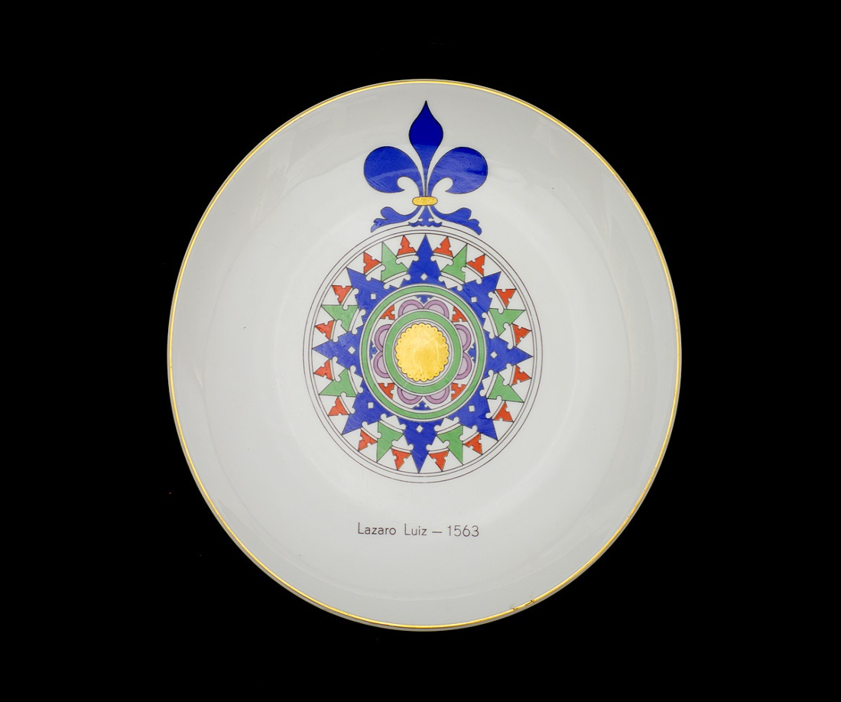
“Considero que se podem admitir duas grandes vertentes na linguística histórica (...) A linguística histórica lato sensu trabalha com dados datados e localizados, como ocorre em qualquer trabalho de linguística baseado em corpora. (...) Considero a linguística histórica stricto sensu a que se debruça sobre o que muda e como muda nas línguas ao longo do tempo em que tais línguas são usadas.” (MATTOS E SILVA, 2008, p. 8-9)

Slide 7
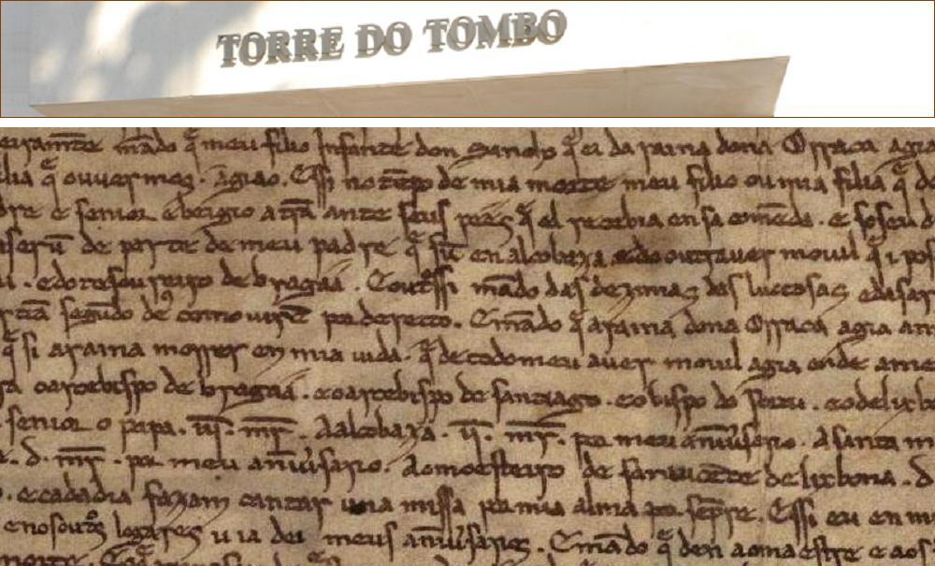
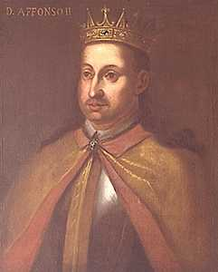
“A Linguística Histórica é a arte de fazer o melhor uso de maus dados.” (LABOV, 1982, p. 20)

Slide 8
E por que isso? Por que “maus dados”?
Os textos escritos não refletem fielmente a realidade da língua falada. Mas, para estudar a língua em épocas pretéritas, o pesquisador necessariamente deve recorrer a textos escritos, afinal as gravações de fala só começam a ser feitas no século XX. Então, ele aproveita, da melhor forma, os dados de que dispõe da língua no passado.

Slide 9
A parceria entre Linguística Histórica e Filologia
“A linguística histórica, no seu sentido estrito, deve estar relacionada, mesmo dependente, do trabalho da filologia.” (MATTOS E SILVA, 2008, p. 13)

Slide 10
Essa dependência se justifica pelo seguinte: ora, são os filólogos que editam, criteriosamente, os textos, para estudos diversos, inclusive linguísticos. O pesquisador em Linguística Histórica não trabalha com o texto original em mãos; esse texto ou documento fica guardado em arquivos públicos ou privados. O pesquisador trabalha com as edições textuais. E as edições voltadas a estudos linguísticos são edições com intervenção mínima do editor (semidiplomáticas) ou nenhuma intervenção (diplomáticas). Claro, se o pesquisador deseja estudar a história da língua, deve ter acesso às formas e construções linguísticas do passado, tais como se apresentavam, sem atualizações.

Slide 11
O texto ou documento – editado pelo filólogo – com o qual o pesquisador trabalha é chamado de corpus de pesquisa. Há corpora escritos, únicos possíveis para o estudo da língua em épocas antigas, e corpora orais, constituídos a partir do século XX.

Slide 12
O Labor filológico
Vejamos o exemplo de edição de um texto do século XX, ok? Está no livro Filologia, história e língua: olhares sobre o português medieval (MARCOTULIO et al, 2018, p. 41-53).

Slide 13
Edição diplomática
Meu Bemzinho
Perdoa-me tudo qua-
nto te fis hoje de
estar beijando aquelle
retrato tu sabes que
tudo isso é brincadei-
ra, eu sou tua sou
incapaz de fazer isso
com tigo a não ser de
brincadeira, não te
zangues com migo
minha vida tu sab-
es que tu é meu cora-
ção, que eu sou tua
e tu é meu, eu vivo
para voce e voce para
mim.

Slide 14
Essa edição apresentada é diplomática, porque não há nenhuma intervenção do editor; trata-se de uma transcrição conservadora, voltada a estudos linguísticos. O filólogo editou o texto conforme o original, sem mexer em nada! Ok?

Slide 15
A seguir, vejamos a edição modernizada do texto, destinada a leitores que se interessam sobretudo pelo seu conteúdo. Esse tipo de edição apresenta algumas intervenções, maiores ou menores, a depender do interesse do editor. Vejamos, então.

Slide 16
Meu benzinho,
Perdoa-me tudo quanto te fiz hoje, de estar beijando aquele retrato.
Tu sabes que tudo isso é brincadeira. Eu sou tua. Sou incapaz de fazer isso contigo, a não ser de brincadeira.
Não te zangues comigo, minha vida. Tu sabes que tu é meu coração, que eu sou tua e tu é meu, eu vivo para você e você para mim.

Slide 17
Que intervenções foram feitas na modernização desse texto?

Slide 18
Essas aqui:
Segmentação e junção de palavras: qua-/nto; sab-/es; com tigo; com migo.
Ortografia: Bemzinho; fis; aquelle.
Acentuação: voce.
Maiúsculas e minúsculas: à exceção das palavras do vocativo inicial (Meu, Bemzinho) e da primeira linha do texto em si (Perdoa-me), todas as demais letras estão em minúscula, inclusive em início de sentença.
Pontuação: é bastante irregular no texto. Há somente três vírgulas.
Estruturação do texto: não há segmentação em parágrafos.

Slide 19
Poderiam ter sido feitas mais intervenções, modificando o padrão de concordância com o pronome tu, por exemplo. Mas isso não foi feito nessa versão. O texto continua, portanto, servindo para estudo da morfossintaxe e da pragmática.

Slide 20
A edição de textos, a constituição de corpus são um trabalho criterioso e muito importante!!!

Slide 21
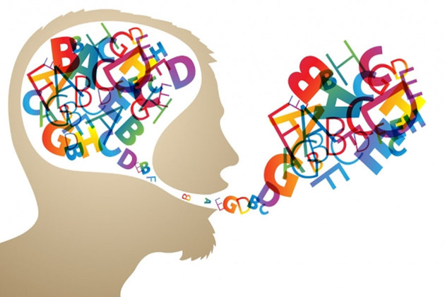
“O uso de corpora permite a realização de descrições linguísticas de base empírica e promove, com isso, a discussão de questões teóricas solidamente fundamentadas.” (BACELAR DO NASCIMENTO, 2004, p. 1)

Slide 22
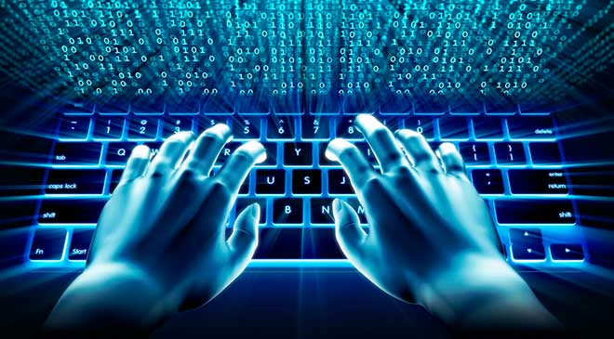
Na era das humanidades digitais, há os corpora eletrônicos. Os textos ficam disponíveis online, havendo a possibilidade de fazer busca automática de dados, em segundos! Isso é fantástico!

Slide 23
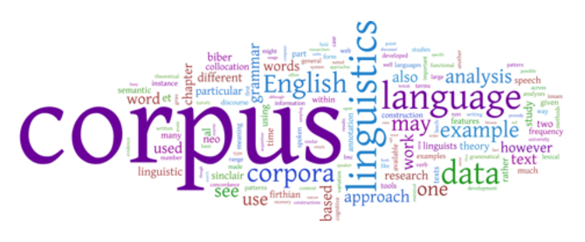
Linguística de Corpus
“A ideia de coligir coleções de textos naturais com o objetivo de os submeter à análise linguística remonta ao trabalho de estruturalistas norte-americanos da década de 1950. Com o Brown Corpus (FRANCIS; KUCERA, 1964), surgiria o primeiro corpus eletrônico compilado para este fim. Embora até hoje esse corpus seja largamente utilizado, na altura praticamente não existiam textos escritos em formato digital, os computadores eram máquinas enormes e caras, que ocupavam salas inteiras, e os programas informáticos demoram horas ou até dias a correr. Além disso, ofuscada pelo racionalismo de Chomsky, a abordagem essencialmente empírica do estudo das línguas, abraçada por pesquisadores que, então, começaram a trabalhar com corpora, permaneceria ainda por vários anos nos bastidores. Foi apenas com a proliferação dos computadores pessoais, de textos em formato digital e de ferramentas acessíveis de análise de corpora que a Linguística de Corpus pôde, finalmente, a partir dos anos noventa, começar a se desenvolver de fato.”(FRANKENBERG-GARCIA, 2012, p. 11)

Slide 24
A Associação das Humanidades Digitais é uma rede de pesquisadores unidos pela língua portuguesa e pela inclusão da perspectiva digital em seus horizontes de pesquisa.
A AHDig foi fundada em 25 de outubro de 2013 por pesquisadores portugueses e brasileiros e está aberta a novos participantes ligados à reflexão sobre o digital, em qualquer parte do mundo, que falem ou conduzam suas pesquisas em português, ou que tenham interesse em investigar as múltiplas esferas da expressão cultural nessa língua.
Workshop Construction and use of large annotated corpora, realizado na UNICAMP, em 2013.

Slide 26
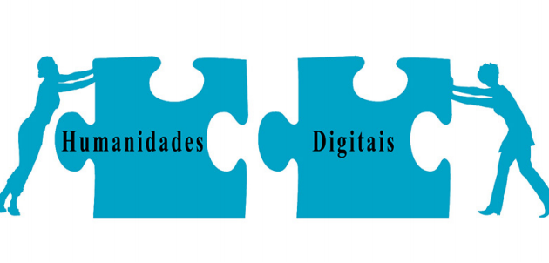
Os bancos de textos na era das Humanidades Digitais
“Do feliz congraçamento entre as mais recentes tecnologias e a antiga Filologia, surgiu um novo universo de possibilidades para a preservação, disponibilização e análise de textos antigos, universo em que é possível oferecer ao leitor mais de uma edição do mesmo texto, permitindo que tenha a seu dispor o texto editado, em diferentes versões, e o seu original.” (GONÇALVES; BANZA, 2013, p. 4)

Slide 27
Na Universidade Estadual de Feira de Santana (UEFS), há um núcleo de pesquisa, Núcleo de Estudos de Língua Portuguesa (NELP), do qual faz parte um projeto que faz edição filológica e edição eletrônica de textos, o projeto Corpus Eletrônico de Documentos Históricos do Sertão.
É bem legal! Vamos conhecer esse trabalho desenvolvido na UEFS?

Slide 28
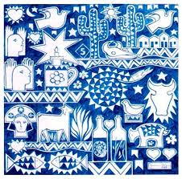
O Núcleo de Estudos de Língua Portuguesa
UEFS
http://www.uefs.br/nelp/
Coordenação: Mariana Fagundes de Oliveira Lacerda

Slide 29
Equipe
Huda da Silva Santiago
Josane Moreira de Oliveira
Mariana Fagundes de Oliveira Lacerda
Norma Lucia Fernandes de Almeida
Rejane Cristine Santana Cunha
Silvana Silva de Farias Araújo
Telma Regina Garrido de Araújo
Zenaide de Oliveira Novais Carneiro

Slide 30
As perguntas
Quais são as dinâmicas de mudança do português no Brasil?
Quais são os aspectos da língua afetada pela mudança?
Quais são as parametrizações envolvidas?
Como constituir um corpus sistemático que permita capturar a história complexa de formação do português brasileiro?
Como superar as dificuldades do recuo ao período anterior ao século XVIII?
Como capturar a natureza peculiar do PB, uma língua marcada pelo contato? É possível rastrear os efeitos do contato em textos escritos?

Slide 31
O NELP trabalha em parceria com um importante projeto nacional, dedicado ao estudo da história de nossa língua, o português brasileiro. Um grande projeto, que reúne pesquisadores de diferentes universidades do país.

Slide 32
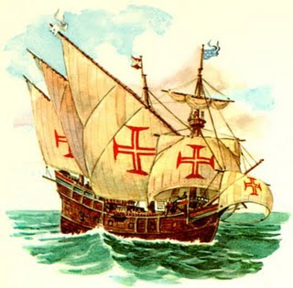
Projeto para a História do Português Brasileiro (PHPB)
Coordenação: Sandro Drummond Marengo (UFS)
Corpus Histórico
Coordenação: Afrânio Gonçalves Barbosa (UFRJ)
https://sites.google.com/site/corporaphpb

Slide 33
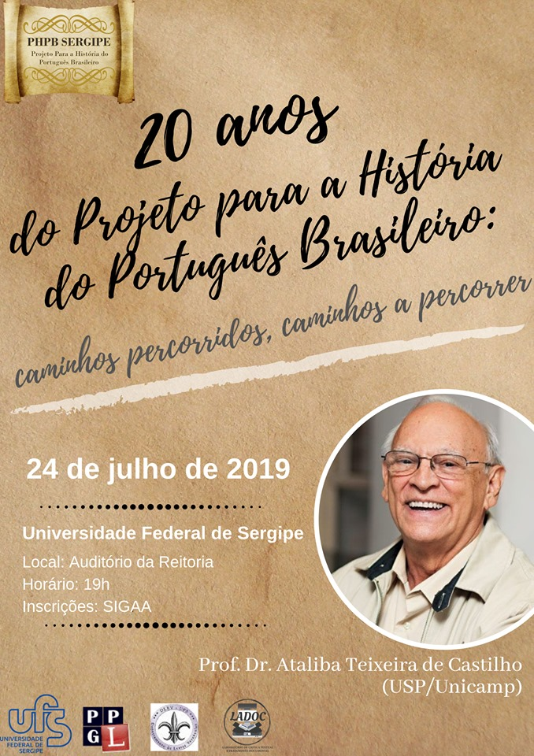
X Seminário Nacional do PHPB

Slide 34
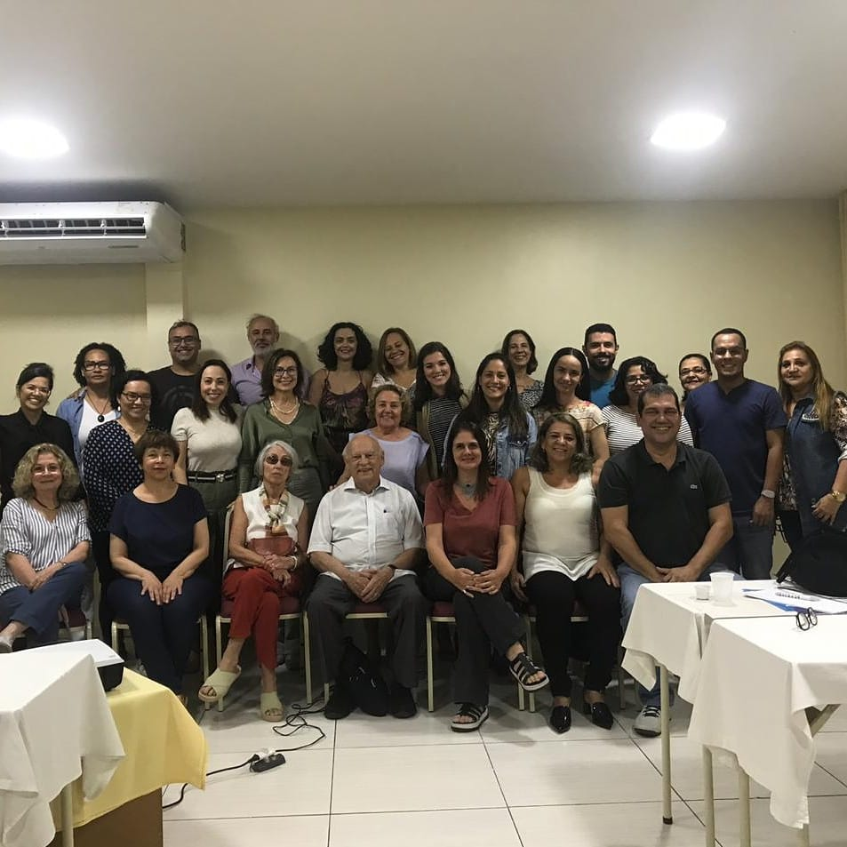
Parte dos integrantes do PHPB está nessa foto!

Slide 35
Na Bahia, o PHPB conta com a colaboração de pesquisadores de 4 universidades:
Universidade Federal da Bahia
Universidade Estadual de Feira de Santana
Universidade Estadual do Sudoeste da Bahia
Universidade do Estado da Bahia
E vamos contando a história do português na Bahia e no Brasil...

Slide 36
PHPB Bahia
https://www.prohpor.org
Coordenação: Tânia Conceição Freire Lobo (UFBA)
Equipes: UFBA, UEFS, UESB, UNEB

Slide 37
No PROHPOR, há um banco com textos editados filologicamente. Chama-se Banco Informatizado de Textos (BIT). Os pesquisadores do Programa recorrem a esse banco, entre outros, para realizar os estudos de história da língua portuguesa. O PROHPOR foi criado pela saudosa professora doutora Rosa Virgínia Mattos e Silva.
Visite o site do PROHPOR e conheça a importante obra de professora Rosa.

Slide 38
Banco Informatizado de Textos do PROHPOR
https://www.prohpor.org/bit-prohpor
Coordenação: Mariana Fagundes de Oliveira Lacerda
Zenaide de Oliveira Novais Carneiro

Slide 39
Na UEFS, as pesquisas sobre a história do português têm sido muito produtivas e com diversas publicações. São feitos edições filológicas, edições eletrônicas e estudos linguísticos sobre temas diversos e dentro de diferentes quadros teóricos.

Slide 40
Vamos, então, conhecer, mais de pertinho, a equipe do PHPB na UEFS e seu trabalho filológico e linguístico!

Slide 41
PHPB-BA
Equipe UEFS - Sertões
http://www.uefs.br/cedohs/view/phpb.html
Coordenação: Zenaide de Oliveira Novais Carneiro
Mariana Fagundes de Oliveira Lacerda

Slide 42
Equipe
Zenaide de Oliveira Novais Carneiro
Norma Lúcia Fernandes de Almeida
Mariana Fagundes de Oliveira Lacerda
Huda da Silva Santiago
Silvana Silva de Farias Araújo
Lara da Silva Cardoso

Slide 43
Há um site no qual disponibilizamos as edições filológicas feitas no âmbito do PHPB Bahia. Confira!

Slide 44
CORPUS
UEFS
https://sites.google.com/site/corporaphpbba/?pli=1
Coordenação: Mariana Fagundes de Oliveira Lacerda
Zenaide de Oliveira Novais Carneiro

Slide 45
Agora vamos conhecer os projetos Vozes do Sertão em Dados: história, povos e formação do português brasileiro e Corpus Eletrônico de Documentos Históricos do Sertão do NELP/UEFS, que se dedicam, especialmente, à história do português no sertão baiano.

Slide 46
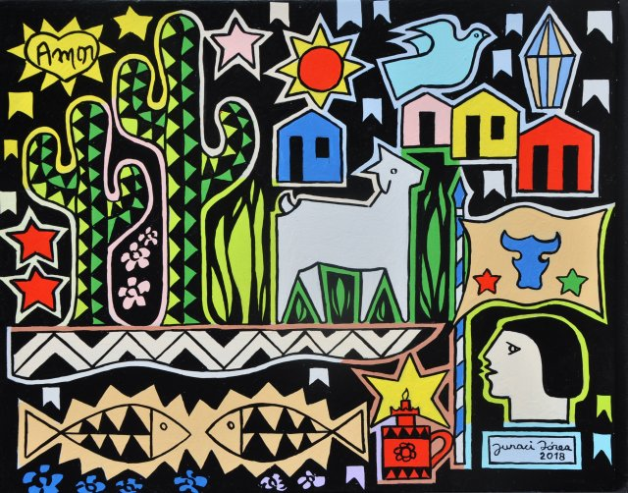
Projeto Vozes do Sertão em Dados
UEFS
http://www2.uefs.br/nelp/zenaide-nelp/historico.html
Coordenação: Zenaide de Oliveira Novais Carneiro
Mariana Fagundes de Oliveira Lacerda

Slide 47
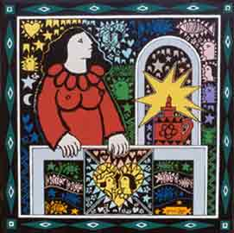
Banco Documentos Históricos do Sertão DOHS

Slide 48
Vejamos algumas publicações de trabalhos filológicos dos projetos em questão. Edições de cartas, de anúncios etc.

Slide 49
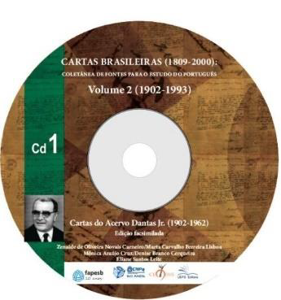
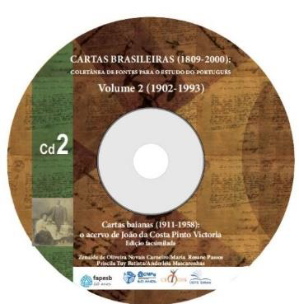
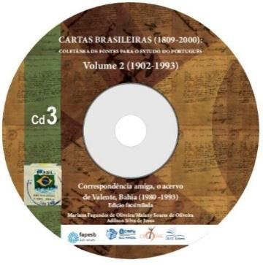

Slide 50
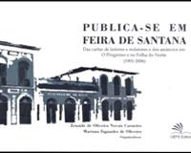

Slide 51
Na sequência, apresentamos corpora orais. Uma coleção muito interessante e que tem servido de material de pesquisa no desenvolvimento de muitas dissertações de mestrado e teses de doutorado.

Slide 52
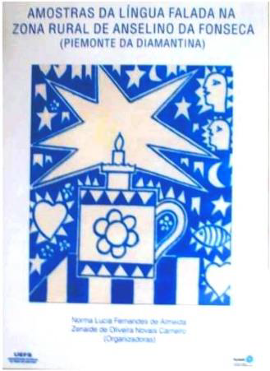
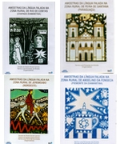

Slide 53
O projeto Corpus Eletrônico de Documentos Históricos do Sertão tem um site bastante informativo. Estão lá disponíveis para consulta e estudo as edições filológicas feitas no âmbito do projeto Vozes do Sertão e as edições eletrônicas feitas no âmbito do CE-DOHS.
Visite o site!

Slide 54
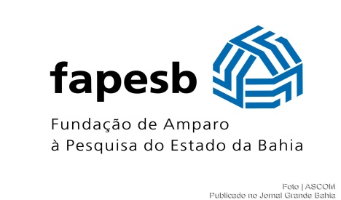
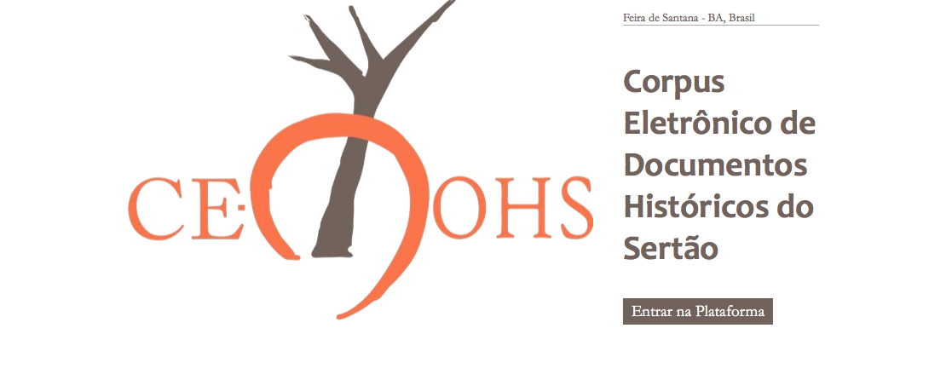
Projeto Corpus Eletrônico de Documentos Históricos do Sertão
UEFS
www.uefs.br/cedohs
Coordenação: Zenaide de Oliveira Novais Carneiro
Mariana Fagundes de Oliveira Lacerda

Slide 55
Na UEFS, o trabalho com as humanidades digitais e as edições eletrônicas é tão produtivo que foi criado aí o Núcleo de Estudos Interdisciplinares em Humanidades Digitais, coordenado pela professor doutor Patrício Barreiros.
Visite o site!

Slide 56
Núcleo de Estudos Interdisciplinares em Humanidades Digitais UEFS
https://neihd.wordpress.com/

Slide 57
O CE-DOHS trabalha em parceria com outros projetos. Trata-se de uma rede de pesquisadores, com o objetivo comum de constituir corpus para estudo da história da língua portuguesa.
A união faz a força!

Slide 58
Projetos Parceiros do CE-DOHS
Corpus Histórico do Português Tycho Brahe (UNICAMP)
Labor Histórico (UFRJ)
Post Scriptum: archivo digital de escritura cotidiana em Portugal e Espanha na Época Moderna (CLUL)

Slide 59
Corpus Histórico do Português Tycho Brahe UNICAMP http://www.tycho.iel.unicamp.br/corpus/index.html

Slide 60
O CE-DOHS está organizado em fases. Vejamos, a seguir, quais são elas e seus produtos.

Slide 61
O CE-DOHS em fases
Corpus 1 – composto por diferentes materiais (manuscritos, impressos e amostras de fala), produzidos entre 1823 e 2000 por indivíduos nascidos a partir de 1724
Em fase de conclusão

Slide 62
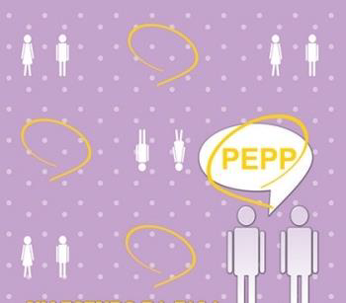
Programa de Estudos sobre o Português Popular de Salvador PEPP (UNEB)

Slide 63
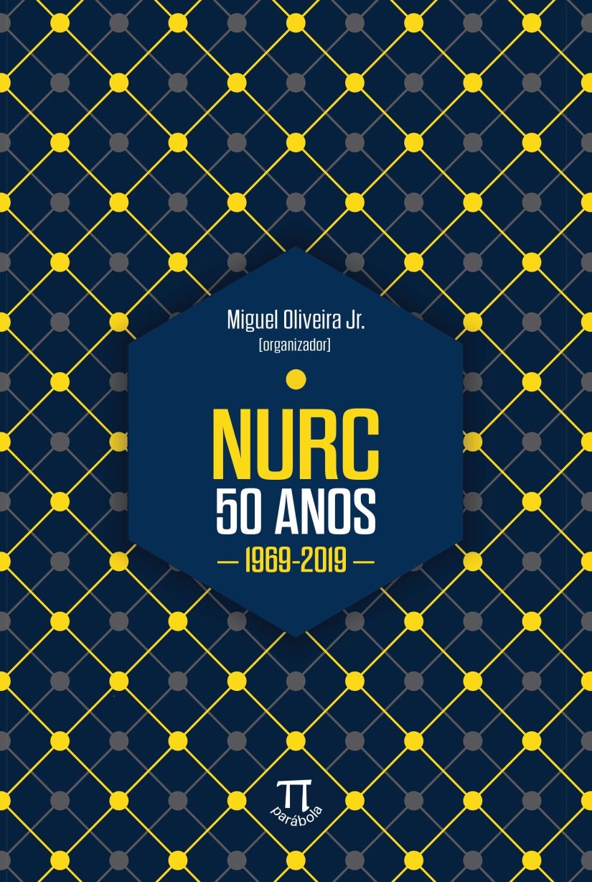
Projeto da Norma Urbana Culta do Brasil
NURC
NURC-Salvador (UFBA)

Slide 64
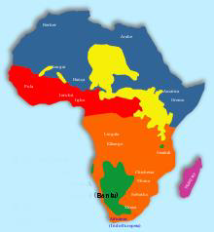
Amostras de Fala de Luanda-Angola
UEFS

Slide 65
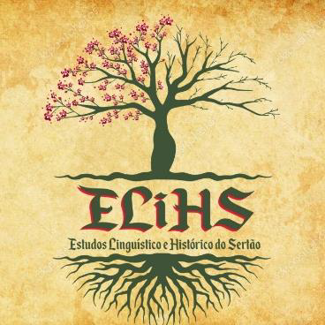
Projeto Estudos Linguísticos e Históricos do Sertão
LiHS-UNEB
Chapada Diamantina: Comunidade Quilombola Ramos, Presidente Dutra, Município de Irecê-Bahia

Slide 66
O CE-DOHS em fases
Corpus 2 – composto por manuscritos produzidos entre 1500 e 1822 por indivíduos nascidos a partir de 1450.
Em fase de execução

Slide 67
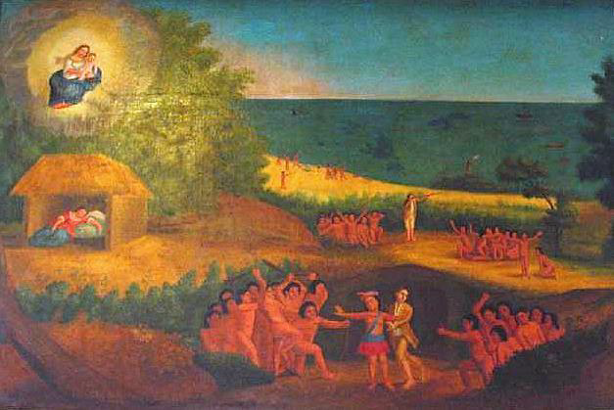
Documentos de mamelucos
Descrição: Documentos escritos por mamelucos, filhos (legítimos ou bastardos) de portugueses e índias ou mamelucas durante o século XVII. Compõem o acervo as Cartas escritas por Lourenço de Brito Correa – bisneto de Diogo Alves, o Caramuru – e os documentos escritos por Izabel Guedes de Brito – filha ilegítima e mulata de Antonio Guedes de Brito – e sua filha, Joana Pimentel Guedes de Brito, entre outros autores. Eram senhores/senhoras de terra, com grande influência política na sociedade da época. Além disso, fazem parte desse acervo os documentos escritos pelos Mestre de campo, bandeirantes paulistas e sertanistas mamelucos, como Manuel Álvares de Morais Navarro, José Morais Navarro e Domingos Jorge Velho.

Slide 68
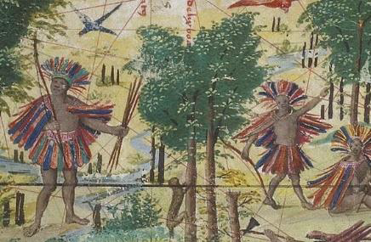
Dos possíveis documentos de indígenas produzidos na implantação da política pombalina:
fase de prospecção

Slide 69
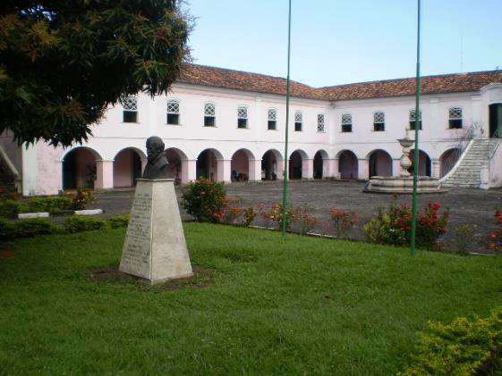
Acervo da Família Vieira Ravasco – Ramo brasileiro
UEFS
Descrição: Documentos notariais escritos no século XVII por Bernardo Vieira Ravasco (brasileiro), irmão de Padre Vieira e secretário do Estado do Brasil, e, no século seguinte, por seu filho, Gonçalo Ravasco Cavalcante de Albuquerque (brasileiro), também secretário do Estado do Brasil. São, ao todo, mais de 100 documentos (cópias e originais) da esfera administrativa, com mais de dez gêneros textuais diferentes, tais como atestados, ofícios, cartas, memórias, listas, extratos, relações, alvarás e provisões, escritos entre 1646 e 1725. Os manuscritos encontram-se fisicamente no Arquivo Histórico Ultramarino, em Portugal, e foram digitalizados pelo Projeto Resgate Barão do Rio Branco, no final do século XX.

Slide 70
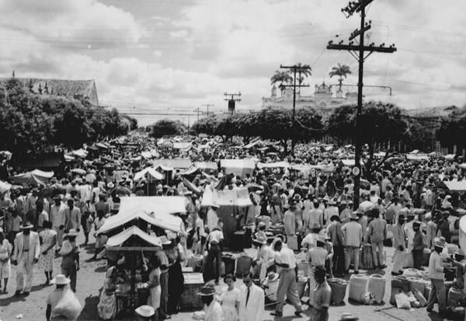
Documentos relacionados à Feira do Capuame: Acervo da Família Ferrão Castelo Branco e outros
Descrição: Rascunhos de cartas, em edição fac-similar, escritos na Bahia, a partir de 1742, por Antonio Gomes Ferrão Castelo Branco, brasileiro, Sargento-Mor, senhor do engenho Mombaça e herdeiro do solar do Unhão. Essas cartas – dirigidas a familiares e representantes da elite do Brasil – estão depositadas na Biblioteca Brasiliana Guita e José Mindlin, em São Paulo. O livro contém 227 fólios. Além disso, incluem-se, nesse acervo, documentos escritos por Maria Cardozo de Oliveira, mãe de Antonio Gomes Ferrão Castelo Branco, que, após a morte de seu esposo, fez o inventário de bens.

Slide 71
Vamos conhecer um pouquinho do trabalho de edição filológica desenvolvido do NELP/UEFS! Vamos lá!

Slide 72
O Método Lapelinc
Etapas:
Controle: etapa de captura de informação da fonte (por exemplo, catalogação de dados de um livro a ser fotografado); 2) Captura fotográfica da imagem do original: fotografia sequenciada dos documentos utilizando equipamentos adequados, inseridos na imagem a quantidade necessária de dados que garanta a sua relação com o objeto que a originou. Ou seja: fotografa-se o DF para se formar o DD; 3) Catalogação no Database Dovic das folhas-imagens componentes do documento; 4) Edição; 5) Criação de imagens de uso co-indexadas à imagem-original (SANTOS; BRITO, 2014, p. 424).
Projeto Documentos Vitória da Conquista (DOVIC)

Slide 73
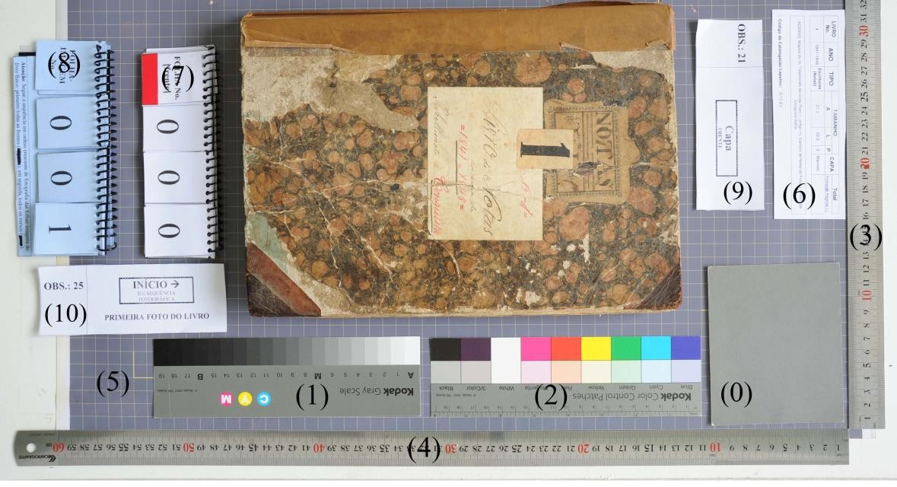
A mesa cartesiana
“Escala de tom (1) e escala de cores (2): sendo escalas científicas elaboradas para o controle fotográfico, possui amostras de tons e cores com parâmetros que, podem ser interpretados por programas e softwares de edição e leitura de imagem, capazes por isso de, por exemplo, recuperar numa tela de computador as tom/cores originais de um documento, independente da leitura que o olho humano faça. b) Instrumentos de medição (3, 4, 5): sendo escalas científicas elaboradas para controle milimétrico, do modo como estão dispostas, formam um perfeito plano cartesiano, capaz de matematicamente permitir o cálculo preciso das medidas de quaisquer documentos (livros, folhas...), independente da sua posição. c) Informações catalográficas (6), paginação (7) 4, sequenciação (8) 5: garantem um vínculo permanente entre o DF e o DD.” (SANTOS; BRITO, 2014, p. 425)

Slide 74
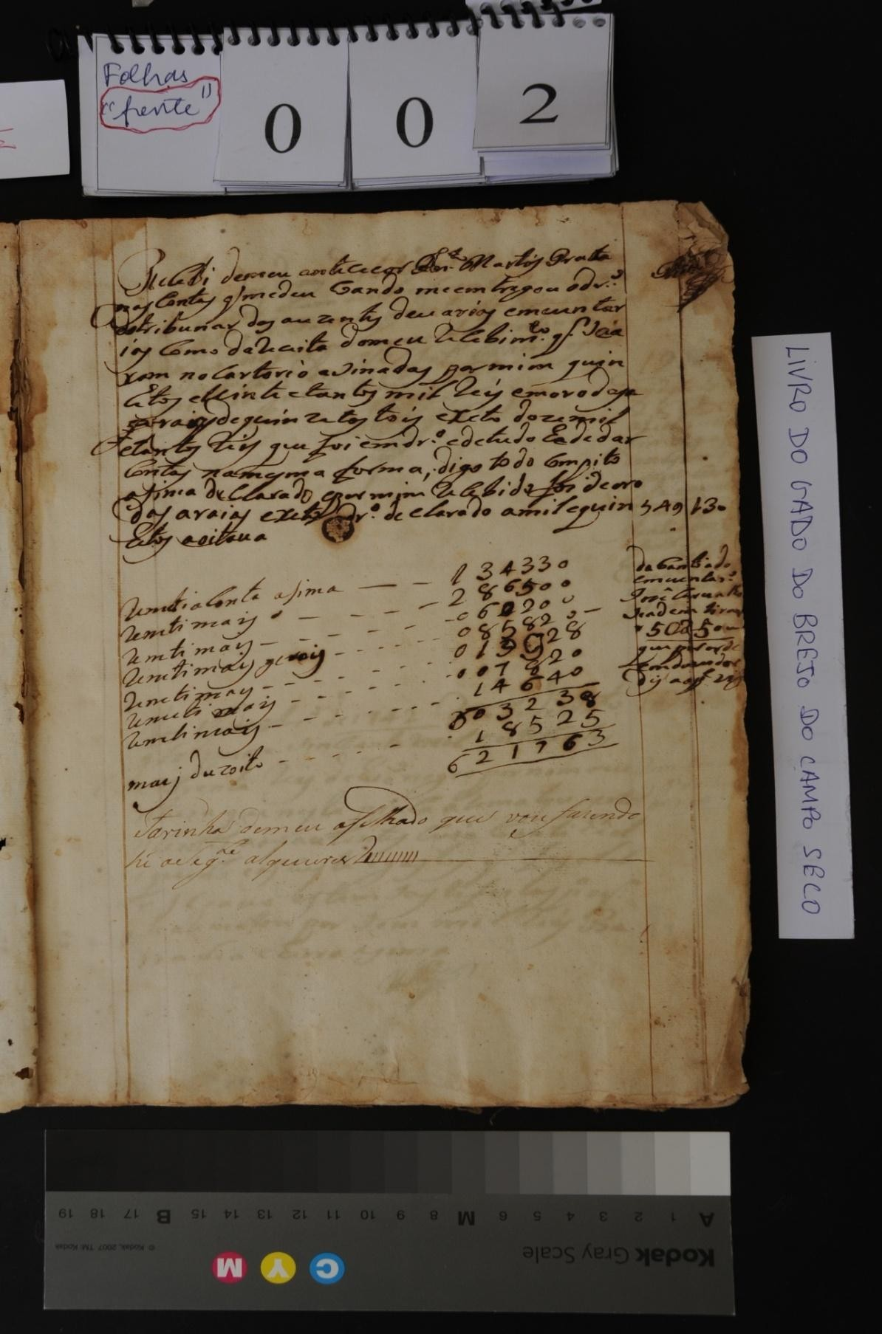
Aplicação do método Lapelinc no Livro do Gado do Arquivo do Sobrado do Brejo
Séculos XVIII e XIX
Fonte:
CE-DOHS/Foto Jorge Viana.

Slide 75
Agora, vejamos como se faz a edição eletrônica de textos no âmbito do projeto CE-DOHS da UEFS.

Slide 76
O eDictor
Paixão de Sousa, Kepler e Faria (2010)

Slide 77
“O eDictor é uma ferramenta auxiliar para a edição eletrônica de textos antigos para fins de análise lingüística automática. A versão preliminar da ferramenta (PAIXÃO DE SOUSA & KEPLER, 2007) surgiu de demandas observadas na construção do Corpus Anotado do Português Tycho Brahe (CTB). (...) O crescimento do interesse pelo olhar diacrônico trouxe como conseqüência a intensificação do trabalho com textos antigos no país (MEGALE & CAMBRAIA, 1999), e, para algumas das pesquisas realizadas a partir do final da década de 1990, passou a conferir centralidade também para a Lingüística de Corpus, dando vazão ao surgimento de um campo de confluência entre duas áreas de estudo aparentemente díspares - a Filologia e a Ciência da Computação.” (PAIXÃO DE SOUZA, KEPLER E FARIA, 2009, p. 1)

Slide 78
A linguagem XML
O XML é uma linguagem de marcação que permite a edição/etiquetagem de uma palavra ou frase.
“Transcrever o texto, para, em seguida, modernizar sua grafia – de
modo a possibilitar o posterior processamento pelas ferramentas
automáticas de análise linguística (analisador morfológico e
sintático).” (PAIXÃO DE SOUZA, 2006, p. 23)

Slide 79
Passo 2
Montando um banco eletrônico
Edição com a ferramenta eDictor
Etiquetagem morfológica
Anotação sintática
Passo 1
Passo 3

Slide 80
A anotação sintática permite a busca automática de dados para estudo linguístico! É uma possibilidade maravilhosa! No CE-DOHS, estamos trabalhando para anotar sintaticamente os textos e fazer, então, essa busca rápida e segura!

Slide 81
As contribuições da UEFS ao estudo da história da língua portuguesa são muito relevantes. Vejamos alguns estudos já desenvolvidos.

Slide 82
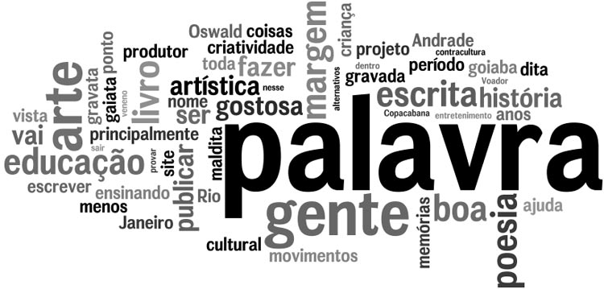
Contribuições ao PHPB:
contando a história com um milhão de palavras

Slide 83
Estudos sócio-históricos e Linguísticos
A participação indígena na formação do português popular brasileiro
Zenaide de Oliveira Novais Carneiro, Mariana Fagundes de Oliveira Lacerda, Norma Lucia Fernandes de Almeida, Silvana Silva de Farias Araujo
Mensuração de níveis de alfabetismo na Bahia rural
Adilson Silva de Jesus, Zenaide de Oliveira Novais Carneiro, Mariana Fagundes de Oliveira Lacerda, Huda da Silva Santiago
As formas de tratamento na Bahia
Mariana Fagundes de Oliveira Lacerda, Aroldo Leal Andrade, Zenaide de Oliveira Novais Carneiro
Negação metalinguística e estruturas com “nada” no sertão baiano
Daiane Moreira Lemos, Mariana Fagundes de Oliveira Lacerda, Zenaide de Oliveira Novais Carneiro
O sistema de expressão de posse no semiárido baiano
Matheus Santos Oliveira, Mariana Fagundes de Oliveira Lacerda, Zenaide de Oliveira Novais Carneiro

Slide 84
Cartas de inábeis: estudos morfossintáticos
Estratégias de relativização
Janaína de Oliveira Mascarenhas, Zenaide de Oliveira Novais Carneiro, Mariana Fagundes de Oliveira
Concordância nominal
Lorena Enéas Rosa Santos, Zenaide de Oliveira Novais Carneiro, Mariana Fagundes de Oliveira Lacerda
Concordância verbal
Rosana Carvalho Brito, Mariana Fagundes de Oliveira Lacerda, Silvana Silva de Farias Araujo
O artigo definido diante de SN
Rosana de Carvalho Brito, Mariana Fagundes de Oliveira Lacerda, Zenaide de Oliveira Novais Carneiro

Slide 85
A variação tu/você
Elane Santos e Santos, Mariana Fagundes de Oliveira, Zenaide de Oliveira Novais Carneiro
Os possessivos
Gutemberg Magalhães Oldak Barbosa, Zenaide de Oliveira Novais Carneiro, Mariana Fagundes de Oliveira Lacerda
A sintaxe dos clíticos
Maiara da Silva Lemos, Mariana Fagundes de Oliveira Lacerda, Zenaide de Oliveira Novais Carneiro
A voz verbal
Victória da Silva Santana Araújo, Mariana Fagundes de Oliveira Lacerda

Slide 86
O sistema de tratamento
MARTINS, M. A. et al. Para um panorama sócio-diacrônico das formas de tratamento na função de sujeito na região Nordeste. LaborHistórico 1(1), 26-48, 2015.
LACERDA, M. F. de O.; ANDRADE, A. L. de; CARNEIRO, Z. de O. N. Formas tratamentais em cartas baianas: sujeito e outras funções. In: Cadernos de Estudos Linguísticos 58 (2), 257-276, 2016.
LACERDA, M. F. de O. et al. Formas tratamentais no semiárido baiano: contribuições para uma configuração diatópico-diacrônica do sistema de tratamento do português brasileiro. In: A Fala nordestina: entre a Sociolinguística e a Dialectologia.1 ed. Salvador: Uneb, 2016, v.1, p. 32-52.
TUY BATISTA, P. S. E.; CARNEIRO, Z. de O. N.; LACERDA, M. F. de O. A variação tu/você em relações de solidariedade: análise de uma documentação baiana epistolar do século XX. CONFLUÊNCIA. v.2, p.100 - 121, 2017.

Slide 87
LOPES, C. et al. A reorganização do sistema pronominal de 2ª pessoa na história do português brasileiro: a posição de sujeito In: História do português brasileiro: mudança sintática das classes de palavra: perspectiva funcionalista.1 ed. São Paulo: Contexto, 2018, v.1, p. 24-141

Slide 88
A Linguística Histórica é um campo de trabalho fascinante! E a parceria entre os historiadores das línguas e os filólogos é fundamental e muito produtiva!
Para mais informações sobre o tema que abordamos aqui, consulte a bibliografia indicada. Não deixe de visitar os sites recomendados!
Bom estudo!!

Slide 89
Obrigada!
Email: marianafag@gmail.com
Contato: marianafag@gmail.com

Slide 90
Bibliografia
BACELAR DO NASCIMENTO, M. F. O lugar do corpus na investigação linguística. Disponível em: [http://www.clul.ul.pt/equipa/berlim-2000-nascimento.pdf.]. Acesso em: 20 abr. 2004.
BARBOSA, A. G.. A plataforma de corpora do PHPB: uma apresentação ad infinitum. In: CARNEIRO, Z. de O. N. (Org.). Cartas brasileiras (1809-2000): coletânea de fontes para o estudo do português. Feira de Santana: UEFS, 2011.
BRITO, G. S. Do texto ao documento digital: transposição fotográfica de documentos manuscritos históricos para formação de corpora linguísticos eletrônicos. Dissertação (Mestrado em Linguística) – Programa de Pós Graduação Linguística da Universidade Estadual do Sudoeste da Bahia, Vitória da Conquista, 2015.
CARNEIRO, Z. O. N. Cartas Brasileiras: um estudo linguístico-filológico. Tese (Doutorado em Estudos Linguísticos) – Programa de Pós-Graduação em Linguística, Universidade Estadual de Campinas, Campinas, 2005.
CARNEIRO, Z. de O. N., OLIVEIRA M. F. de. Publica-se em Feira de Santana: das cartas de leitores e redatores e dos anúncios em O Progresso e Na Folha do Norte (1901-2006). Feira de Santana: UEFS, 2012.
CE-DOHS: Corpus eletrônico de documentos históricos do sertão. Disponível em: [www.uefs.br/cedohs]. 2011.

Slide 91
CHOMSKY, N. Knowledge of Language: its nature origin, and use. New York: Praeger, 1986.
CORPUS Histórico do Português Tycho Brahe. Disponível em: [http://www.tycho.iel.unicamp.br/~tycho/corpus/]
CRANE, G. (et al.). ePhilology: when the boocks talk to their readers. Blackwell Campanion to Digital Literary Studies. Oxford: Blackwell, 2008.
GONÇALVES, M. F.; BANZA, A. P. Fontes de metalinguísticas para a história do português clássico. In: GONÇALVES, M. F.; BANZA, A. P. Património Textual e Humanidades Digitais: da antiga à nova filologia. Évora: CIDEHUS, 2013. p. 73-112.
LABOV, William. Principles of Linguistic Change: internal factors. Oxford: Blackwell, 1994.
LACERDA, M. F. O; CARNEIRO, Z. O. N. Edição filológica e edição digital do Livro do Gado e do Livro de Razão do Arquivo do Sobrado do Brejo (Bahia setecentista e oitocentista). In: Revista Labor Histórico. 2016, n. 2, p. 151-163. Disponível em: <
https://revistas.ufrj.br/index.php/lh/article/download/4814/3522>. Acesso em: 3 mai 2019.
LOBO, T.; CARNEIRO, Z. N.. Reflexões sobre a constituição e análise de corpora linguísticos históricos e sobre a identificação de perfis sociais de redatores do passado. In: CASTILHO, A. T. de. (Coord.). História do português brasileiro: corpus diacrônico do português brasileiro. São Paulo: Contexto, 2019.
LUCCHESI, D.. Língua e sociedade partidas: a polarização sociolinguística do Brasil. São Paulo: Contexto, 2015.
LUCCHESI, Dante. A periodização da história sociolinguística do Brasil. In: Revista DELTA. 2017, vol.33, n.2, p.347-382. Disponível em: <http://dx.doi.org/10.1590/0102-445067529349614964>. Acesso em 4 mai 2019.
MARCOTULIO, L. L.; LOPES, C. R. S.; BASTOS, M. J; OLIVEIRA, T. L. Filologia, história e língua: olhares sobre o português medieval. São Paulo: Parábola, 2018.

Slide 92
MATTOS E SILVA, Rosa Virgínia. Caminhos da Linguística Histórica: ouvir o inaudível. São Paulo: Parábola Editorial, 2008. p.7-26.
PAIXÃO DE SOUSA, M. C.; KEPLER, F. N.; FARIA, P. P. F. E-Dictor: Novas perspectivas na codificação e edição de corpora de textos históricos. In: SHEPHERD T.; SARDINHA T. B.; PINTO M. V. (Org.). Caminhos da linguística de corpus. Campinas: Mercado de Letras, 2010.
Penn Helsinki Parsed Corpus of Middle English. Disponível em: [http://www.ling.upenn.edu/hist-corpora/].
PETRUCCI, A. La ciencia de la escritura: primera lección de paleografía. Buenos Aires: Fondo de Cultura Económica de Argentina, 2003.
Plataforma de Corpora do PHPB. Disponível em: [https://sites.google.com/site/corporaphpb].
Post Scriptum: archivo digital de escritura cotidiana em Portugal e Espanha na Época Moderna. Disponível em: [http://www.clul.ul.pt/pt/recursos/462-post-scriptum-home]
SANTIAGO. H. da S.. A escrita por mãos inábeis: uma proposta de caracterização. 2019. 2v. 722 f. Tese (Doutorado em Língua e Cultura) – Programa de Pós-graduação em Língua e Cultura, Universidade Federal da Bahia, Salvador, 2019.
SANTIAGO. H. da S.. Um estudo do português popular brasileiro em cartas pessoais de “mãos cândidas” do sertão baiano. 2012. 2v. 421 f. Dissertação (Mestrado em Estudos Linguísticos) – Programa de Pós-graduação em Estudos Linguísticos, Universidade Estadual de Feira de Santana, Feira de Santana, 2012.

Slide 93
SANTOS, E. B. O Livro do Gado do Brejo do Campo Seco (Bahia): edição semidiplomática e descrição de aspectos grafo-fonéticos. Dissertação (Mestrado em Estudos Linguísticos) - Programa de Pós-graduação em Estudos Linguísticos, Universidade Estadual de Feira de Santana, Feira de Santana, 2019.
SANTOS, Jorge Viana; BRITO, Giovane Santos. Fotografia técnica de documentos para a formação de corpora digitais eletrônicos: o método desenvolvido no Lapelinc. Letras & Letras, v. 30, n. 2, p. 421, 30 jul./dez. 2014.
SCHREIBMAN, S. (et al.). A Companion to Digital Humanities. Oxford: Blackwell, 2004.
Vozes do sertão em dados: história, povos e formação do português brasileiro. Disponível em: [www.uefs.br/nelp]. 2011

